Slide 1
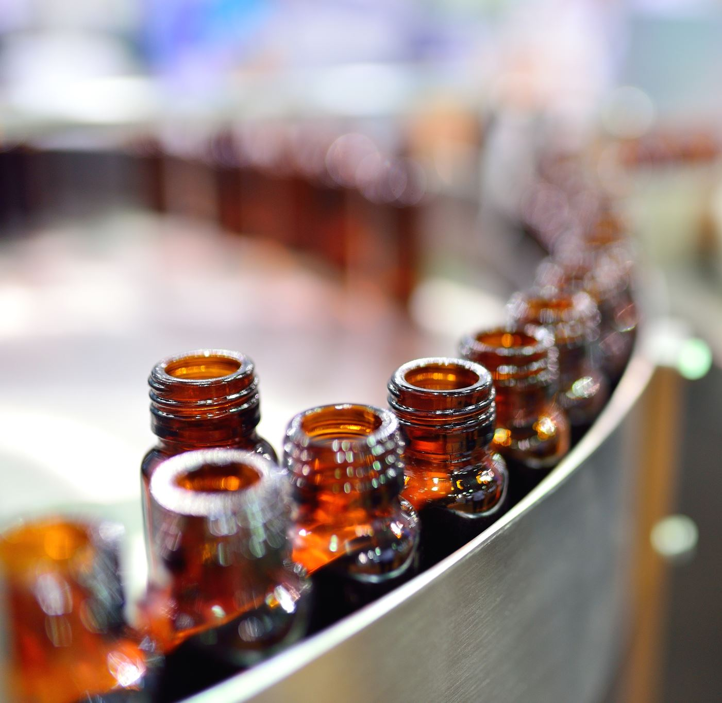
CERVEJARIA ARTESANAL

Slide 2
Contextualização
Um grupo de estudantes adeptos de cerveja artesanal e de uma mesa rodeada de amigos decidiram criar o seu próprio negócio, uma Cervejaria Artesanal localizada na Sé de Braga
Motivação:
Juntar as pessoas depois de tanto tempo fechadas em casa e, além disso, de dar a conhecer diferentes cervejas artesanais oriundas de vários países
Objetivos:
Criar um sistema para armazenar toda a informação acerca da cervejaria e que seja possível facilitar a consulta e ajudar nas tomadas de decisões.

Slide 3
Requisitos de descrição
RD02: Para cada país, deve ser criado um ID único e o seu nome.
RD03: Cada fornecedor tem um ID único, um nome associado e os respetivos contactos - e-mail e telefone.
RD04: Cada cerveja possuirá também um ID único, o seu respetivo nome, a sua marca, o seu preço, o teor de alcoólico e a capacidade da garrafa (em cl).
RD05: Para cada venda efetuada será criado um ID único, referida a data em que a mesma foi efetuada, o tipo de pagamento e o valor total da venda.
RD06: Por cada venda realizada será registado a quantidade total da cerveja vendida e o respetivo preço no momento da venda.
RD07: Cada funcionário terá um ID único, o seu respetivo nome, o seu contacto telefónico e a sua função que desempenha na Cervejaria.
RD08: Cada fornecedor pertence a um único país e a cervejaria só trabalha com um fornecedor de cada país, que será o país de origem de cada cerveja.
RD09: Cada fornecedor pode estar encarregue de fornecer à cervejaria mais do que uma cerveja e cada cerveja será apenas de um fornecedor.
RD10: Uma cerveja é vendida várias vezes e cada venda pode conter uma ou mais cervejas diferentes.
RD11: Cada venda realizada é associada a um único funcionário.

Slide 4
Requisitos de exploração
RE01: Obter uma lista de todas cervejas.
RE02: Obter uma lista de todas as vendas.
RE03: Obter uma lista dos fornecedores e os seus respetivos países.
RE04: Obter as cervejas por país.
RE05: Obter os fornecedores por cerveja e por país de origem.
RE06: Obter o top 5 das cervejas mais vendidas.
RE07: Obter as vendas realizadas por funcionário
RE08: Obter as vendas realizadas até ao momento.
RE09: Obter o número de quantidades vendidas por cerveja.
RE10: Obter a faturação total da Cervejaria por ano.

Slide 5
Requisitos de controlo
RC01: Apenas o perfil de ADMIN, destinado ao gerente, terá acesso na íntegra à informação e operações presentes na base de dados. Apenas este poderá proceder a alterações da base de dados.
RC03: O perfil FUNC, destinado aos funcionários da Cervejaria, poderá aceder e consultar as informações da base de dados.
RC04: Na última quinta-feira de cada mês deverá ser feita uma cópia de segurança da base de dados.

Slide 6
Modelação Concetual

Slide 7
Identificação das entidades
Entidade | Descrição
País | Entidade que representa o país dos fornecedores
Fornecedor | Entidade que fornece as cervejas.
Cerveja | Entidade que contém especificações técnicas e outros sobre as cervejas
Venda | Entidade que guarda informações sobre as vendas realizadas
Funcionário | Entidade responsável pela venda das cervejas.

Slide 8
Identificação dos relacionamentos

Slide 9
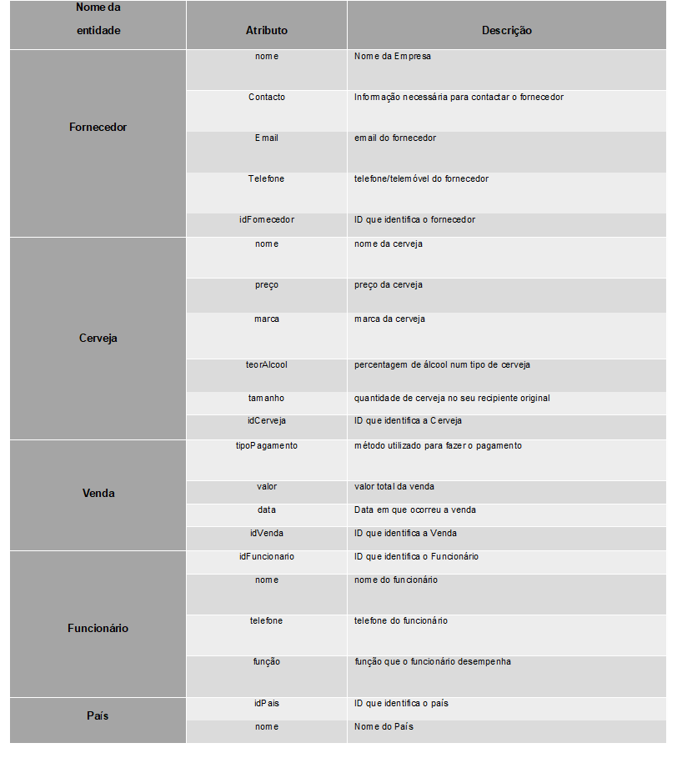
Identificação dos atributos nas entidades

Slide 10
Identificação dos atributos nos relacionamentos
Relacionamento | Atributos | Descrição
cerveja Venda | Preço | preço da cerveja na altura da venda
 | Quantidade | número de unidades vendidas
 | Valor | valor total da venda

Slide 11
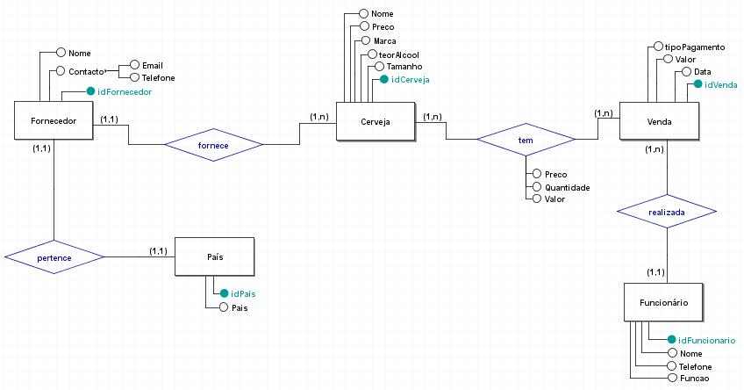
Esquema Concetual

Slide 12
Modelação Lógica

Slide 13
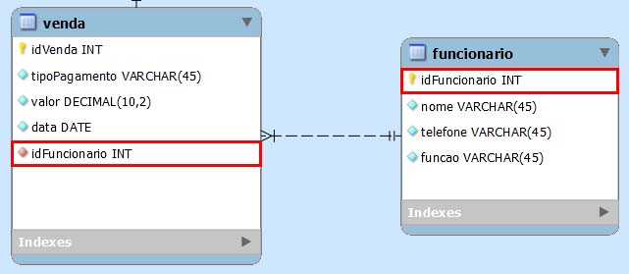
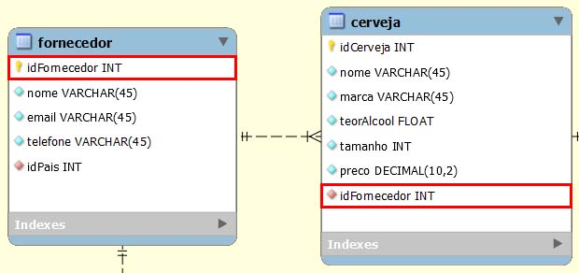
Relacionamento 1:N

Slide 14
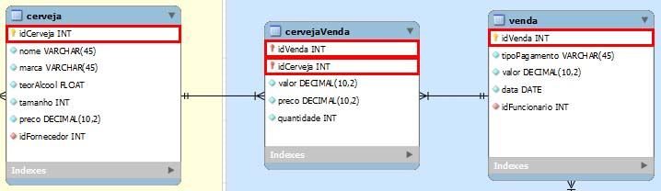
Relacionamento N:N

Slide 15
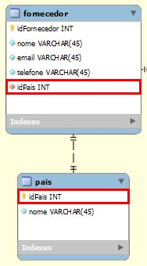
Relacionamento 1:1

Slide 16

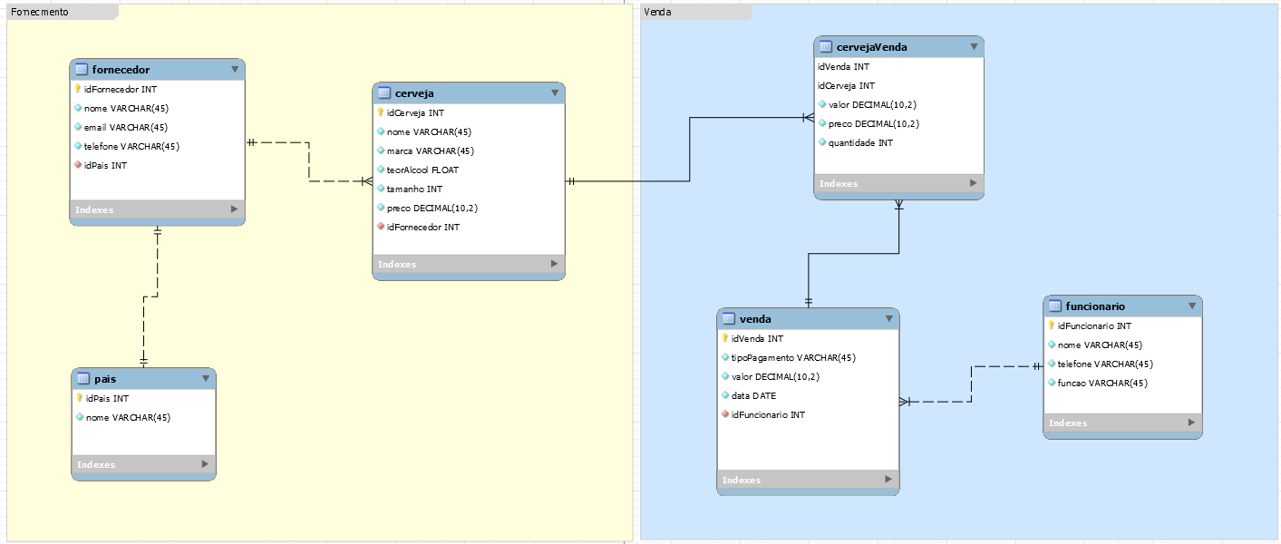

Slide 17
Modelação Física

Slide 18
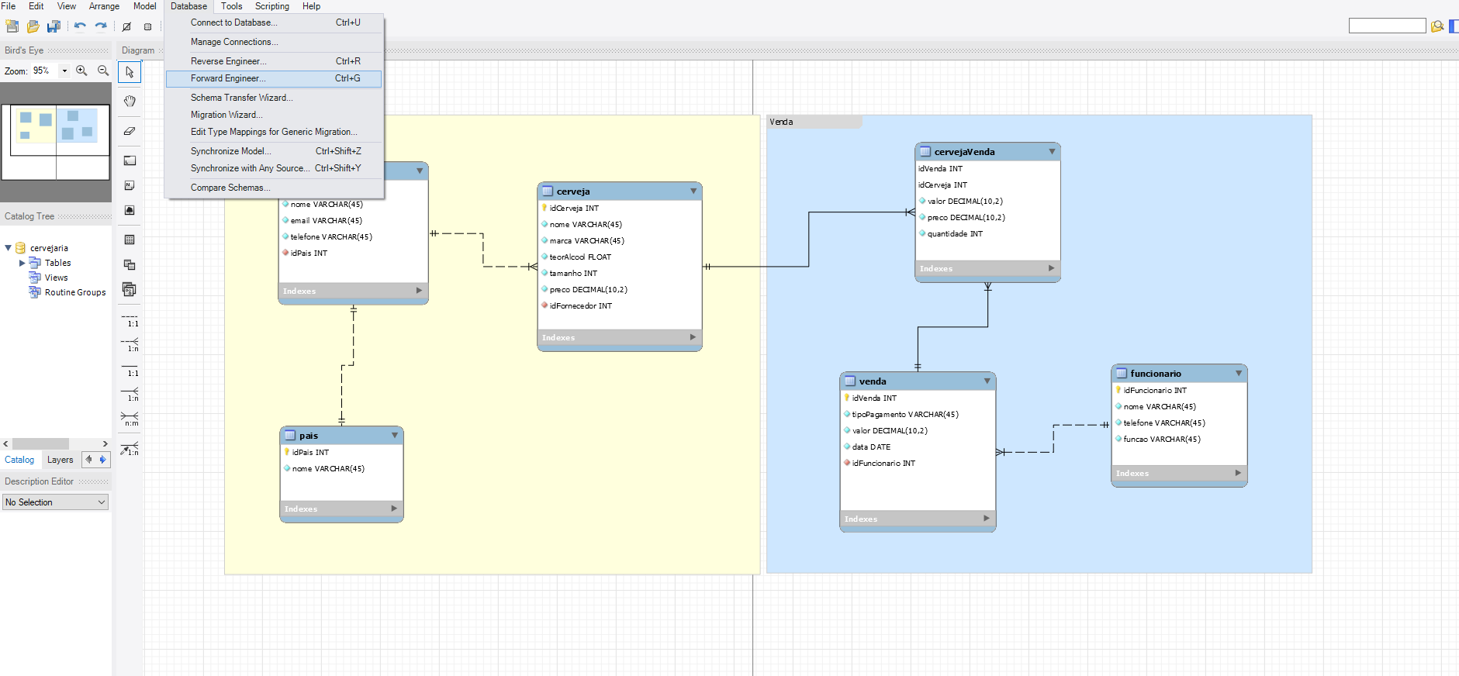
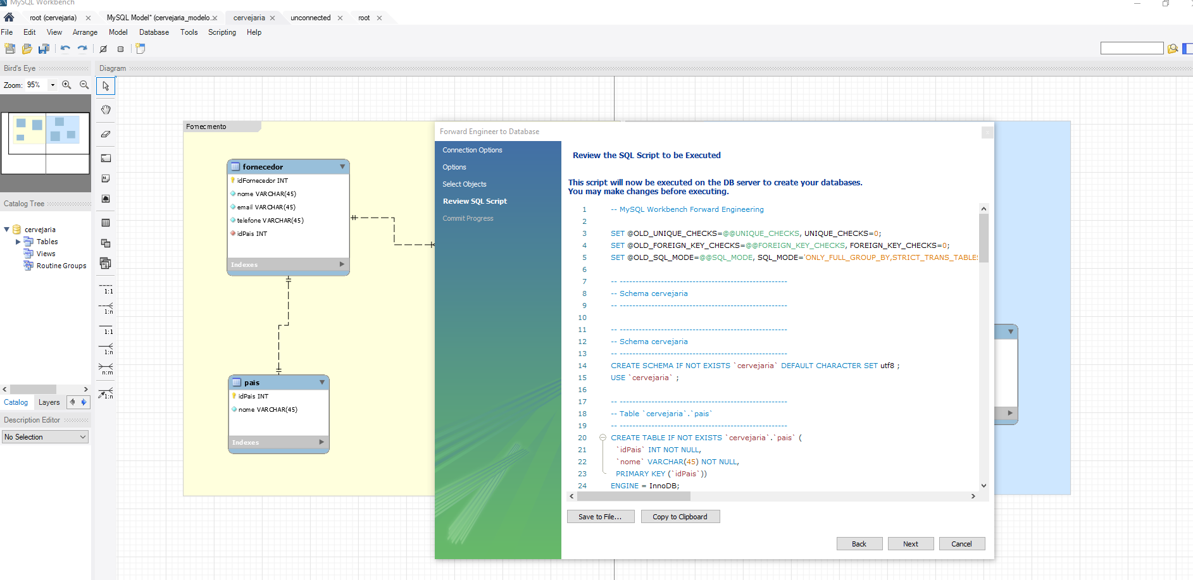
Modelo físico

Slide 19

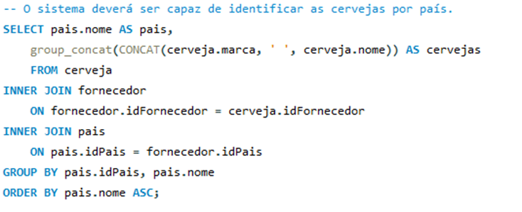
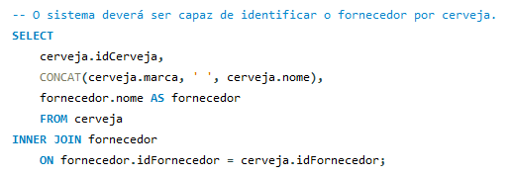
Tradução das interrogações do utilizador para SQL (alguns exemplos)

Slide 20
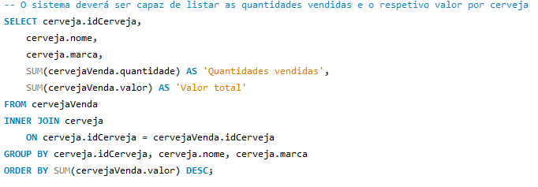
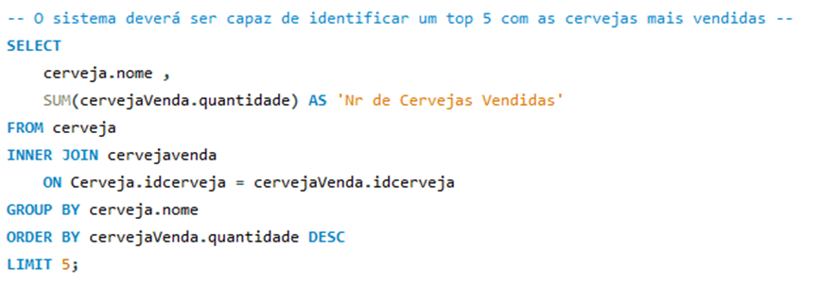
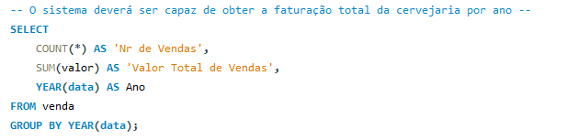

Slide 21
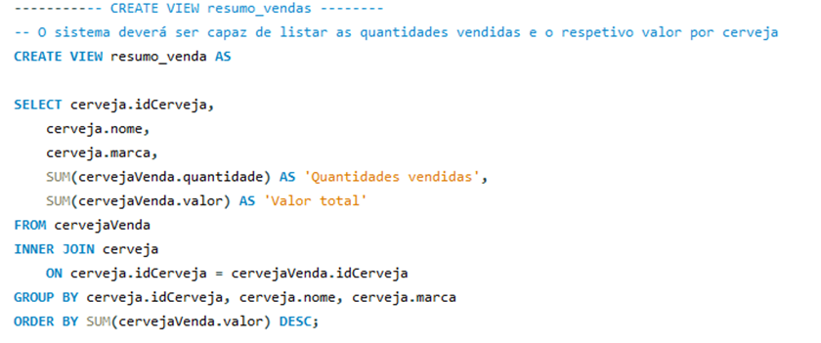
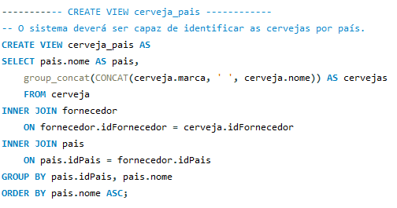
Views

Slide 22
Conclusão
A BD vai impulsionar o crescimento da Cervejaria Artesanal e está apta para sustentá-la, uma vez que cumpre as exigências propostas, o que torna a BD competente para os objetivos inicialmente traçados.

Slide 23
CERVEJARIA ARTESANAL

